Slide 1
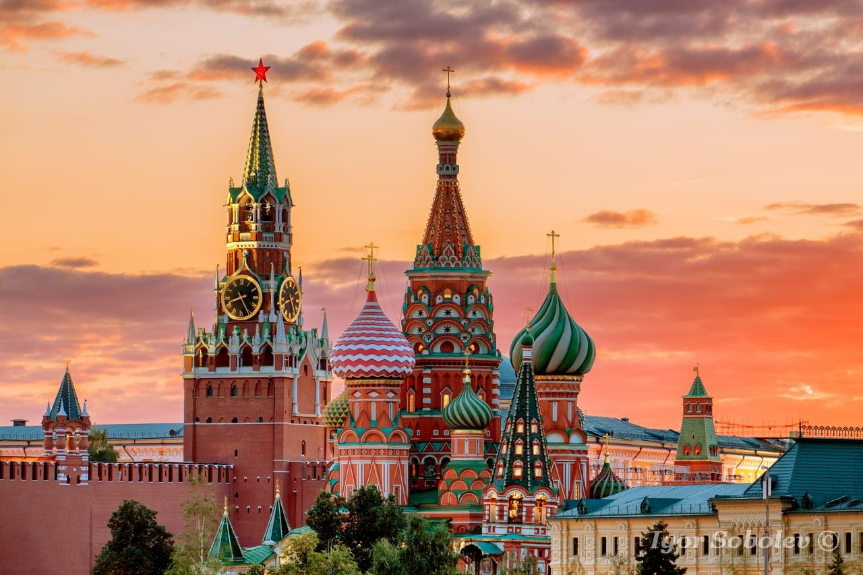

Slide 2
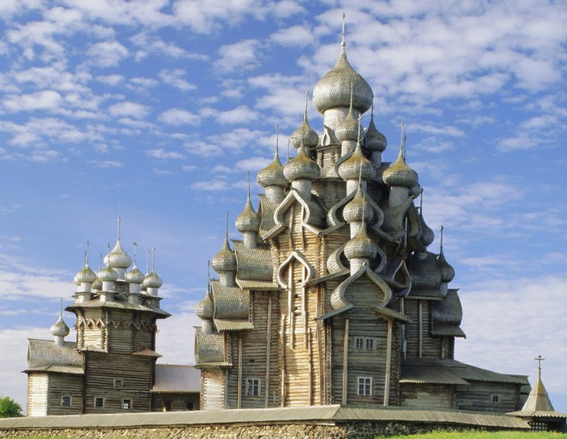

Slide 3
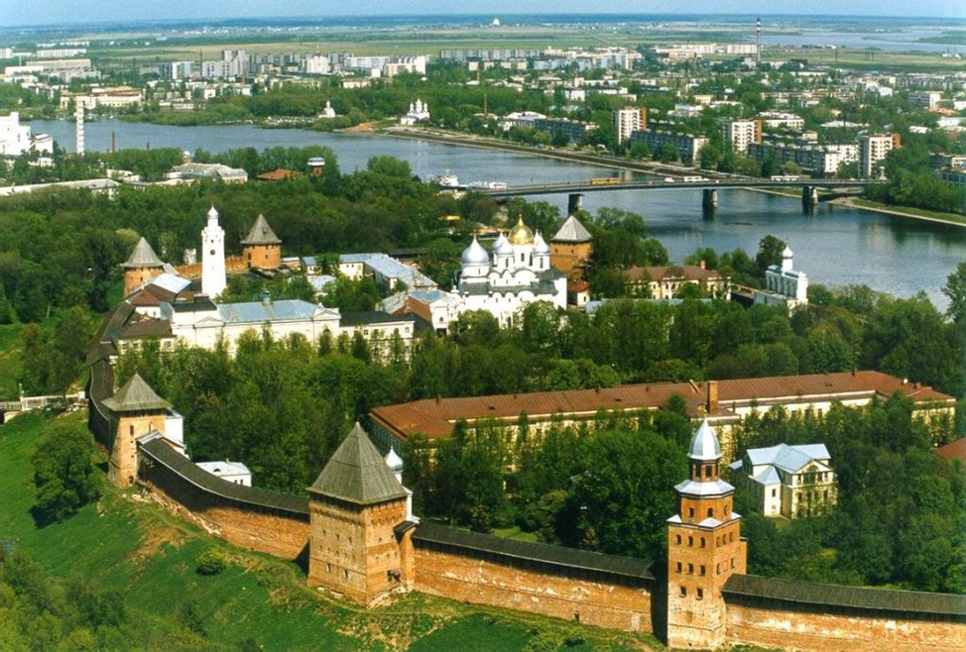

Slide 4
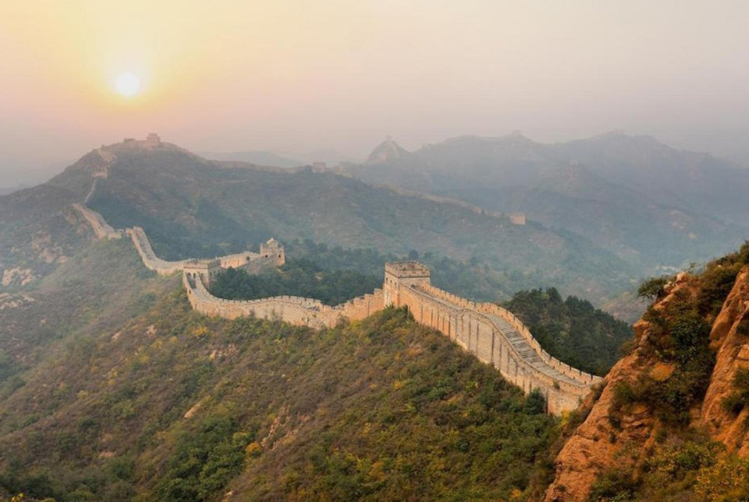

Slide 5
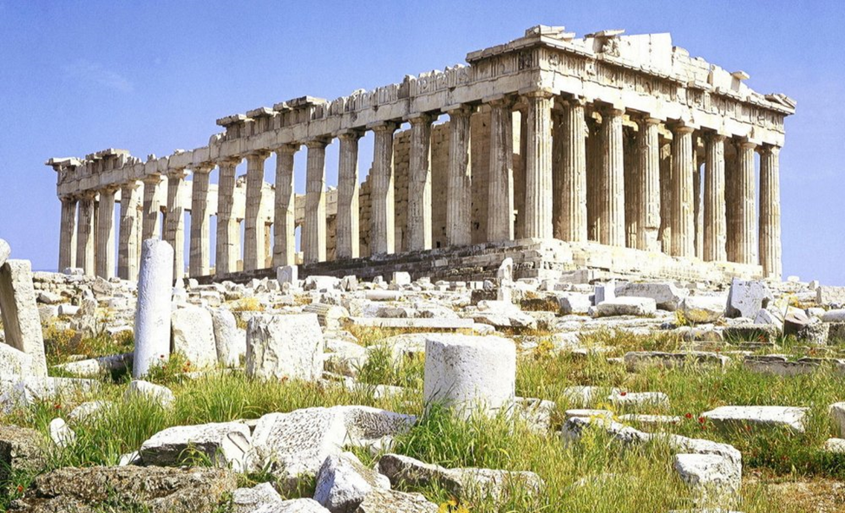

Slide 6
Правильные ответы
1 слайд- Московский Кремль
2 слайд- Кижи (Карелия)
3 слайд- Новгородский Кремль (Великий Новгород)
4 слайд- Великая Китайская стена
5 слайд- Парфенон, Акрополь, Афины

